Slide 1


MYSTICAL CUT
SISTEMA PARA LA GESTIÓN DE AGENDAMIENTO DE CITAS Y VENTAS PARA BARBERÍAS

Slide 2


MYSTICAL CUT
Castañeda Vargas Andrés Esteban
Sabogal Mancipe Kevin David
Hernández Vázquez Harold David
León Galarza Oscar Andrés
Servicio Nacional de Aprendizaje –SENA, Centro de Electricidad Electrónica y
Telecomunicaciones
Técnologo En Análisis y Desarrollo de Software
Segundo Trimestre
Bogotá, 06 de Septiembre de 2024

Slide 3


Tabla De Contenido
Logo Sistema
Logo Empresa
1. Introducción………………………………………………… ………………………….5 2. Problema………………………………………………………………………………....6
3. Objetivos…………………………………………………………………………………7
3.1.Objetivo General………………………………………………………………....7
3.2. Objetivo Especifico……………………………………………………………..7
4. Justificación……………………………………………………………………………..8
5. Alcance…………………………………………………………………………….........10
6. Tecnologías……………………………………………………………………………..11
7. Diagramas...……………………………………………………………………………..12
9. WireFrame y mockups………………………………………………………………...14
10. Cronogramas…………………………………………………………………………..15

Slide 4



Introducción
Se expondrá la informacion recolectada sobre el proyecto mystical cut , En la cual se explicará el problema , justificación, alcance, tecnologías y Diagramas del proyecto

Slide 5
Problema
Logo Sistema
Logo Empresa
¿Cómo puede un sistema de información automatizado mejorar la eficiencia en el agendamiento de citas y la gestión de ventas de productos en una barbería, reemplazando los métodos manuales de cuaderno y lápiz que generan retrasos e insatisfacción entre los clientes?
THE BROTHERS, es una Barberia ubicada en el barrio san jorge", dedicada a proveer servicios de estética. Dentro de los procesos más importantes que manejan están: agendamiento de citas, e-commerce de productos de estética y el stock de estos. Para comprender mejor el funcionamiento de dichos procesos, se utilizaron varias técnicas e instrumentos de recolección de la información como: Entrevista. Encuesta (Cuestionario). Observación Directa (Diario de Campo) y se realizara a los dueños, trabajadores y clientes.
El proceso de agendamiento inicia cuando el cliente se dirige al local para así solicitar una cita , el cliente le informa al barbero que día y que hora y termina cuando el barbero que se va a tomar su cita. De acuerdo con esta situación , al registrar el agendamiento en un cuaderno , puede repercutir en la perdida de información.

Slide 6
Problema
Logo Sistema
Logo Empresa
El proceso de e-commers inicia cuando el cliente va al local y pregunta si tienen el producto de su interés , ahí se le informa si lo tienen en stock o no , el proceso termina ya sea el cliente comprándolo o no. De acuerdo con esta situación, al momento del cliente ir a preguntar puede toparse con la opción de que no posean el producto y pierda su tiempo
El proceso de stock inicia cuando la Barberia compra productos para su venta y anota en un cuaderno la cantidad ingresada y finaliza cuando restan la cantidad que salió. De acuerdo con esta situación, al momento de sacar productos puede que no se anote la salida correctamente por lo cual hace que el proceso sea ineficaz.
El análisis de la información: Se utilizarán las técnicas de recolección : Entrevista . Encuesta (Cuestionario). Observación Directa (Diario de Campo) y se realizara a los dueños , trabajadores y clientes.

Slide 7
Objetivos
Logo Sistema
Logo Empresa
Objetivo General
Objetivo Específicos
Gestionar los usuarios de la Barberia The Brothers.
Gestionar el agendamiento de citas de la barberia The Brothers.
Gestonar el e-commers de la barberia The Brothers.
crear el stock del e-commers de la barberia The Brothers.
Generar los reportes gráficos e impresos de la barberia The Brothers.
Desarrollar un sistema de informacion el cual sea ágil y eficaz para apoyar los procesos de agendamiento de citas disminuyendo los tiempos de espera, venta de productos y control de inventario para una Barberia.

Slide 8
Justificación
Logo Sistema
Logo Empresa
El proyecto se genera a razón de corregir las falencias que existen actualmente en los procesos de la barbería, se mejoraran dichos procesos para que sean más sencillos y así darles seguimiento a estos de manera digital y dejando atrás los procesos manuales.
Permitirá a los dueños y trabajadores tener un mayor control en las citas junto a la facilidad de los clientes al poder determinar que es más conveniente para ellos. El e-commerce expondrá un área que la Barberia ha querido potenciar pero que no ha funcionado de la manera adecuada, lo cual beneficiara a la Barberia como a la clientela debido a la facilidad de adquirir ciertos productos. El inventario generara control para la parte administrativa debido a la agilidad del sistema y beneficiara a los clientes al tener certeza de la cantidad de productos disponibles. Esto facilita la gestión administrativa de la empresa the brothers.

Slide 9

Justificación
Logo Sistema
Logo Empresa
La creación de un sistema de información para el agendamiento de citas y ventas en la barbería es esencial para automatizar y corregir las falencias actuales del establecimiento. En la situación actual, el personal de la barbería maneja los procesos de manera manual utilizando cuaderno y lápiz, lo cual no solo genera retrasos, sino que también provoca insatisfacción entre los clientes debido a la ineficiencia en la gestión de citas y ventas.
Implementar un sistema automatizado proporcionará varios beneficios clave:
-Reducción de Tiempos de Espera
-Mejora en la Gestión de Ventas
-Optimización de Procesos Operativos
-Análisis y Reportes
-Satisfacción del Cliente

Slide 10
Alcance
Logo Sistema
Logo Empresa
El proyecto abarcará los siguientes aspectos y funcionalidades:
-Agendamiento de Citas
-Gestión de Ventas
-Control de Stock
-Reportes
Asegura que el sistema no solo automatizará el agendamiento de citas y la gestión de ventas, sino que también mejorará significativamente la eficiencia operativa, reducirá los tiempos de espera y minimizará los inconvenientes relacionados con la gestión manual, permitiendo un enfoque más estratégico y orientado al cliente.

Slide 11

Tecnologías
Logo Sistema
Logo Empresa
Tecnologías
Estas son las tecnologías que se van a utilizar para realizar el proyecto:
Base de Datos: MongoDB
Lenguajes de Programación: JavaScript
Frameworks: node.js
APIs restful
-Frontend: HTML y CSS
-Frameworks de presentacion: bootrstrap
-Frameworks: angular

Slide 12
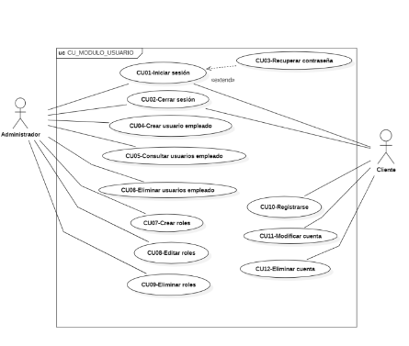
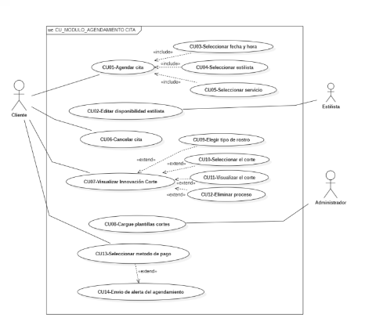
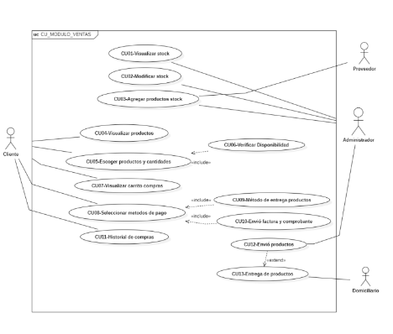
Diagramas
Logo Sistema
Logo Empresa
Casos De Uso y Casos De Uso Extendido
Casos de uso y uso extendido.pdf

Slide 13
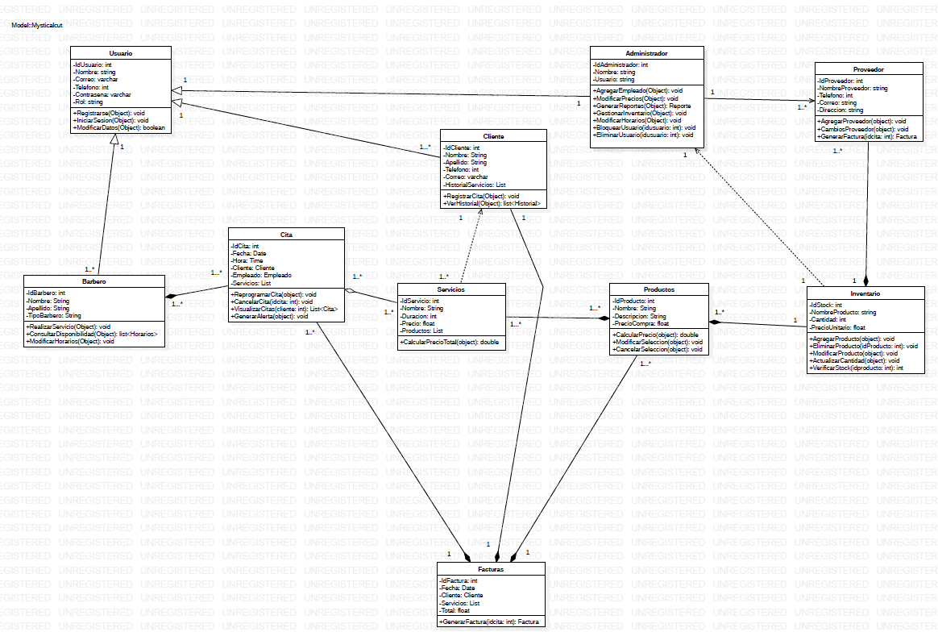
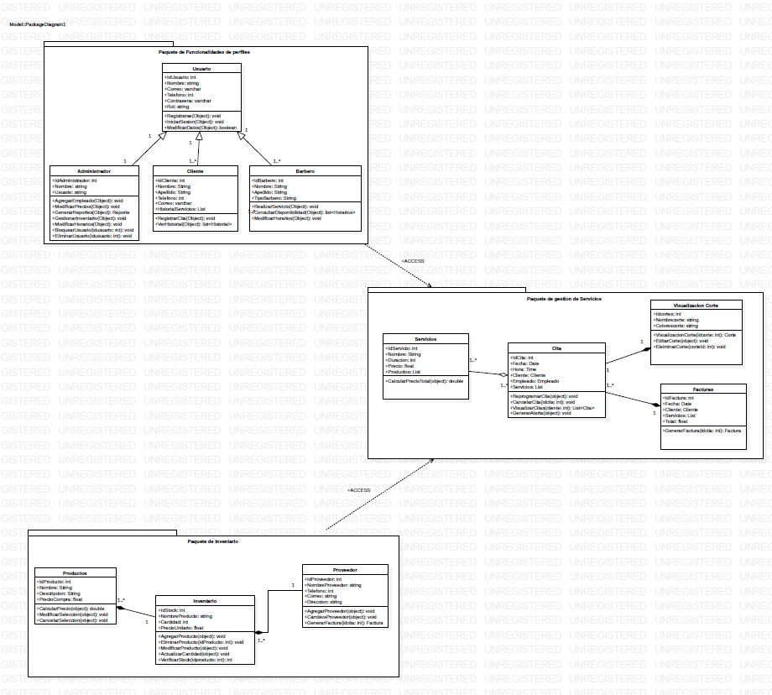
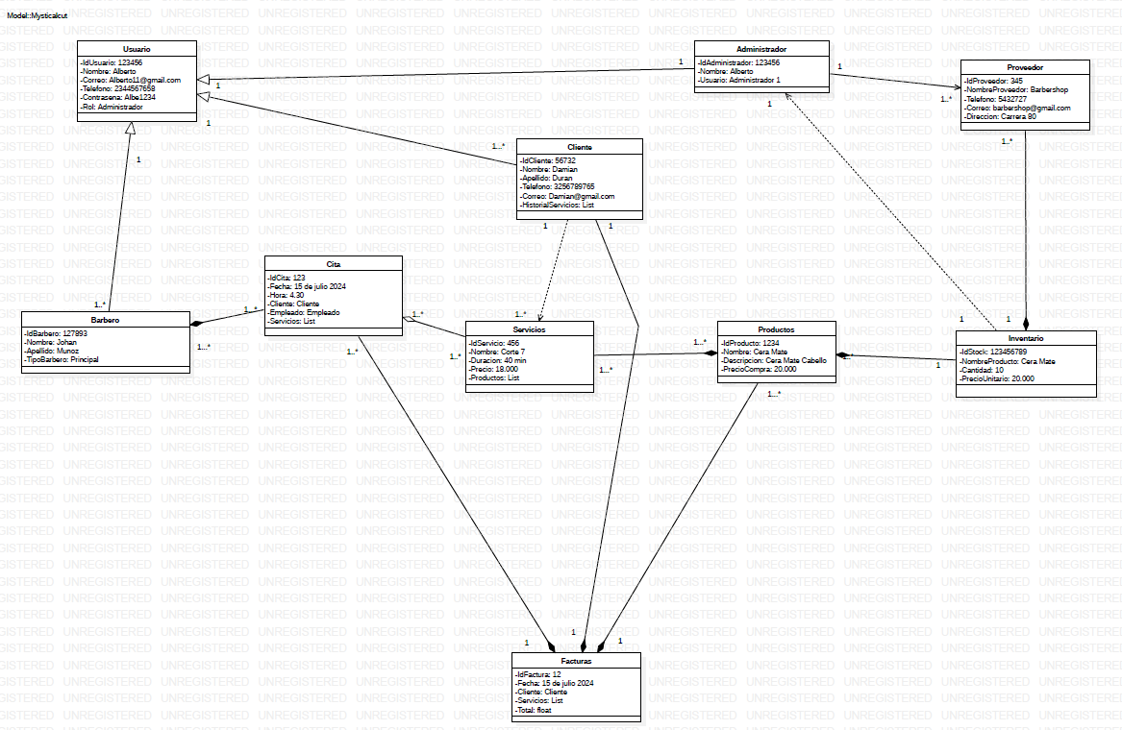
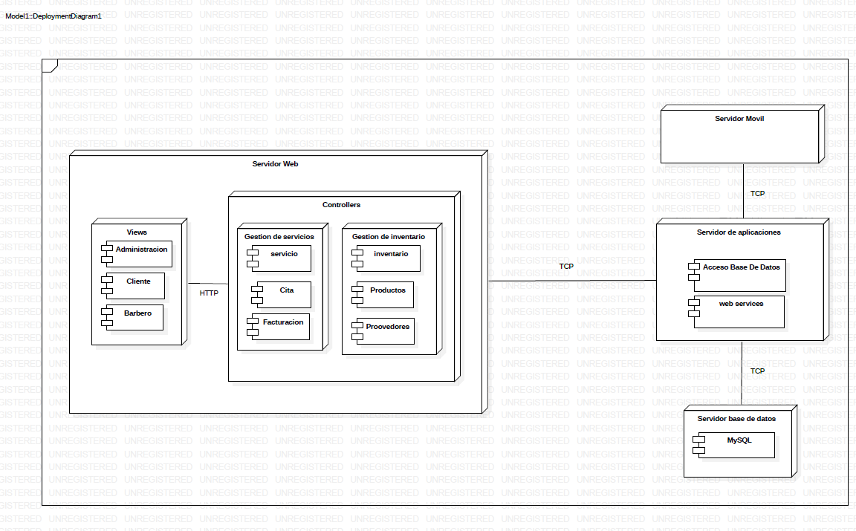
Diagramas
Logo Sistema
Logo Empresa
Diagrama De Clases
Diagrama De Paquetes
DIAGRAMA DE CLASES MYSTICALCUT.pdf
DIAGRAMA DE PAQUETES MYSTICALCUT.pdf
Diagrama De Objetos
Diagrama De Despliegue
DIAGRAMA DE OBJETOS MYSTICALCUT.pdf
DIAGRAMA DE DESPLIEGUE MYSTUCALCUT.pdf

Slide 14

WireFrame y Mockups
Logo Sistema
Logo Empresa
WireFrame y Mockups
WIREFRAMES Y MOCKUPS MYSTICALCUT.pdf

Slide 15
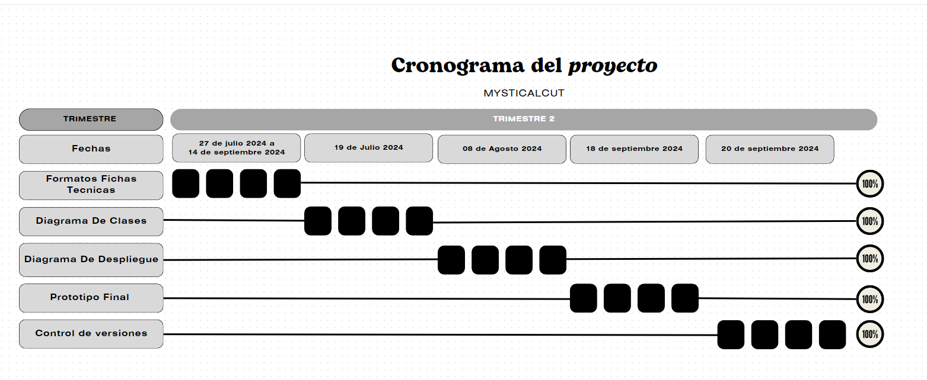
Cronograma II Trimestre
Logo Sistema
Logo Empresa

Slide 16
Preguntas ?
SISTEMA PARA LA GESTIÓN DE AGENDAMIENTO DE CITAS Y VENTAS PARA BARBERÍAS

Slide 17


